Slide 1

LIKOVNE SPREMENLJIVKE:ŠTEVILO
Tamara Beber, Lucija Mesarec
2.Bgo, 3.11.2021

Slide 2
KAZALO
LIKOVNE SPREMENLJIVKE
ŠTEVILO
ŠTEVILO 1
ŠTEVILO 2
ŠTEVILO 3
ŠTEVILO 4
ŠTEVILO 5
ŠTEVILO 6
ŠTEVILO 7
ŠTEVILO 8
ŠTEVILO 9
VIRI

Slide 3
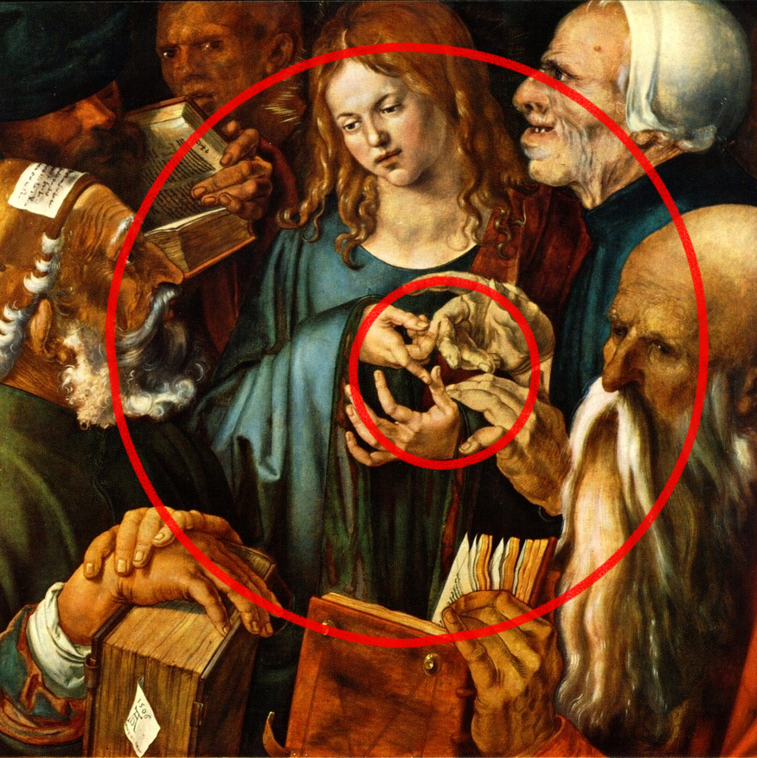
1.LIKOVNE SPREMENLJIVKE
7 likovnih spremenljivk: velikost, položaj, smer, število, gostota, teža, tekstura
Določamo lastnosti, vlogo, razporeditev likovnih prvin
Definiramo preko oblike
SLIKA 1: Primer likovne krožne
kompozicije-položaja
https://binged.it/31ndCyF, 3.11.2021

Slide 4

2.ŠTEVILO
Simbolična in kompozicijska vloga
Vpliv količina figur, predmetov, objektov, …
Matematik Pitagora razlago sveta omejil na simboliko števil; popolna števila: 1, 2, 3, 4 (1+2+3+4=10)-mnogoterost v enem
SLIKA 2: Binarna koda v računalniku
https://binged.it/3q05ezv, 3.11.2021

Slide 5

3.ŠTEVILO 1
V vseh stvareh
Elementarno število
Predstavlja točka
SLIKA 3:
https://binged.it/3k3XQiB

Slide 6

4.ŠTEVILO 2
Žensko počelo
Simbol privlačnosti, neodločnosti, simetrije; uravnoteženo nasprotje
Predstavlja pravokotnik
SLIKA 4:
https://binged.it/3pq7qym

Slide 7

5.ŠTEVILO 3
Moško počelo
Simbol dinamike in razvoja, dominance, prostorske dimenzije, osnovnih barv
Predstavlja trikotnik
SLIKA 5:
https://binged.it/3Ds2KwK

Slide 8

6.ŠTEVILO 4
Voda, zrak, ogenj, zemlja
Določa smeri neba, pravičnost, harmonijo
Predstavlja kvadrat
SLIKA 6:
https://binged.it/3GhoZqX

Slide 9

7.ŠTEVILO 5
Ljubezen
2(žensko) + 3(moško)=5
Božanska lepota
Pentagram
Zlati rez
SLIKA 7:
https://binged.it/3lwJg4c

Slide 10

8.ŠTEVILO 6
Proti urokom, zlim duhovom
Hebrejska, krščanska kultura-stvarstvo
6 dni stvarjenja
Davidova zvezda
SLIKA 8:
https://binged.it/3lzIrHJ

Slide 11

9.ŠTEVILO 7
Samota, deviškost
Čarobnost in edinstvenost
SLIKA 9:
https://binged.it/3GdsSxb

Slide 12

10.ŠTEVILO 8
Večnost
Osemkotnik/dva kvadrata z istim centrom
SLIKA 10:
https://binged.it/31lGQhZ

Slide 13

11.ŠTEVILO 9
Odrešenje, čudež
Prehod med dvema stanjema
Pravljična vloga
SLIKA 11:
https://binged.it/3lV4rNB

Slide 14
12.VIRI
ŠTEVILO | LIKOVNE SPREMENLJIVKE (arnes.si)
LIKOVNE SPREMENLJIVKE (sio.si)
LIKOVNE SPREMENLJIVKE (arnes.si)

